Slide 1
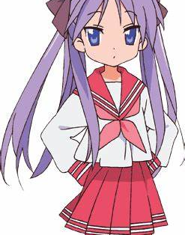
Prototype-kyun
Julien Rod-sensei
Yoann Rohrbasser-dono
Stephan Selim-chi
Loris Crüll-chan
David Jaquet-tan

Slide 2
Prototype
Comme une fabrique
Classe abstraite avec méthode clone
Toutes classes dérivées d’un prototype
Objets personnalisés

Slide 3
Implémentation
Jeu
Dun-Gon

